Slide 1
Navegación de Instrucción: Primer Zarpe
El sol apenas comenzaba a asomarse cuando el buque escuela soltó amarras. Para los estudiantes de primer año, era la primera navegación formal de instrucción. No era un paseo: era una experiencia diseñada para poner a prueba su disciplina, su capacidad de observación y su control emocional en condiciones reales.
Desde el muelle, el instructor recordó algo esencial: “En el mar, la teoría sin atención es solo papel mojado”. Esa frase quedó resonando mientras el buque se internaba en la bahía.
A bordo, cada estudiante tenía una función asignada. Algunos estaban en cubierta supervisando maniobras; otros, en el puente, observando cartas náuticas y monitoreando instrumentos. El ejercicio principal consistía en realizar un cambio de rumbo coordinado mientras se simulaba una falla parcial en el sistema de comunicaciones internas.
Lo interesante no fue la maniobra en sí, sino lo que ocurrió alrededor. Un grupo comenzó a adelantarse a las instrucciones; otro dudó en ejecutar órdenes por temor a equivocarse. El instructor no intervino de inmediato. Observó.
El viento aumentó más de lo previsto. El movimiento del buque hizo que algunos estudiantes experimentaran mareo leve. En ese momento, se evidenció una diferencia clara entre quienes lograban mantener la atención en su tarea y quienes se distraían con la incomodidad física o con comentarios de sus compañeros.
En el puente, la lectura del radar requería atención selectiva: había múltiples señales, pero solo algunas eran relevantes para la navegación segura. Un error común fue sobredimensionar una embarcación lejana y descuidar una boya cercana que marcaba un bajo peligroso.
Cuando finalmente se completó el cambio de rumbo, el instructor reunió al grupo y no preguntó primero por el resultado técnico, sino por los procesos mentales involucrados:
—¿Qué distracciones identificaron?
—¿En qué momento sintieron pérdida de control atencional?
—¿Quién tomó decisiones basadas en datos y quién reaccionó por impulso?
La navegación concluyó sin incidentes, pero la lección principal no fue sobre coordenadas ni sobre viento. Fue sobre autorregulación.
En el informe posterior, quedó claro que la competencia náutica no depende solo del conocimiento técnico, sino de la capacidad de mantener atención sostenida, discriminar estímulos relevantes y regular la respuesta emocional ante presión.
Uno de los estudiantes escribió en su bitácora: “Aprendí que el mar no desordena el barco; desordena la mente del que no está preparado”.

Slide 2
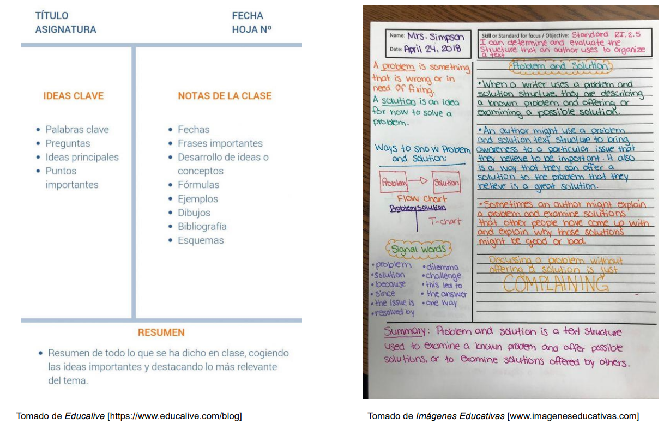

Slide 3
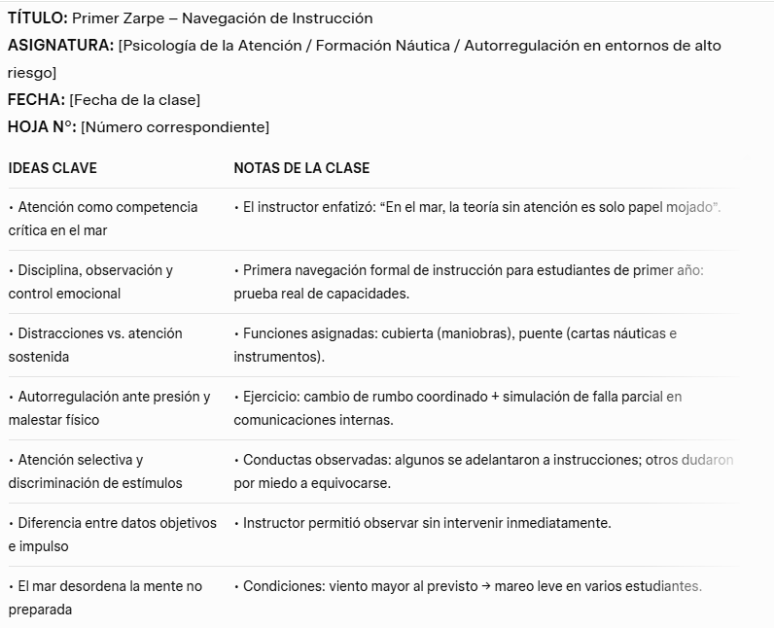
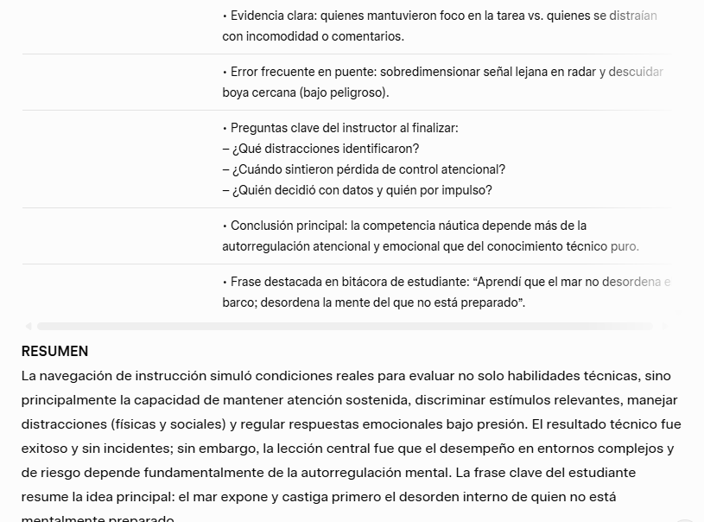

Slide 4
Puntaje | Descriptor preciso
90–100 | Extrae conceptos nucleares (ej. atención sostenida, selectiva, autorregulación, toma de decisiones, distracciones). No copia oraciones textuales. Uso adecuado de palabras clave.
75–89 | Identifica la mayoría de ideas centrales, con mínima redundancia.
60–74 | Mezcla ideas centrales con detalles secundarios. Presenta frases largas en vez de conceptos.
40–59 | Predomina copia textual del contenido. Falta jerarquización.
0–39 | No distingue ideas principales de detalles narrativos.
90–100 | Registra hechos, ejemplos y procesos mentales de manera estructurada. Diferencia claramente evento, análisis y concepto.
75–89 | Buen registro descriptivo con organización adecuada.
60–74 | Notas incompletas o poco jerarquizadas.
40–59 | Registro desordenado o fragmentado.
0–39 | Notas mínimas o irrelevantes.

Slide 5
Puntaje | Descriptor preciso
90–100 | Síntesis clara, breve y conceptual. Integra procesos atencionales y autorregulación como eje central. No repite narración.
75–89 | Resume correctamente, aunque mantiene elementos narrativos.
60–74 | Resumen descriptivo más que analítico.
40–59 | Repetición literal del texto.
0–39 | No hay síntesis real o es irrelevante.
Puntaje | Descriptor preciso
90–100 | Existe correspondencia directa entre ideas clave, desarrollo y conclusión.
75–89 | Coherencia general con leves desconexiones.
60–74 | Algunas ideas clave no aparecen en el resumen.
40–59 | Desconexión evidente entre secciones.
0–39 | Estructura incongruente.

Slide 6
Puntaje | Descriptor preciso
90–100 | Identifica explícitamente procesos cognitivos (atención sostenida, selectiva, control emocional, toma de decisiones).
75–89 | Reconoce procesos mentales pero sin desarrollo profundo.
60–74 | Se centra mayormente en hechos narrativos.
40–59 | Superficial, sin análisis cognitivo.
0–39 | Sin evidencia de comprensión conceptual.
CÁLCULO FINAL
INTERPRETACIÓN
90–100: Dominio avanzado del Método Cornell (síntesis + abstracción).
75–89: Aplicación sólida con buena comprensión.
60–74: Cumple estructura pero con bajo nivel analítico.
<60: Uso mecánico o deficiente del método.

